Slide 1


Slide 2


POLITÉCNICO DO PORTO APRESENTAÇÃO
APRESENTAÇÃO
Politécnico do Porto é uma instituição de referência do ensino superior público em Portugal. Iniciando a sua atividade em 1985, é hoje a quarta maior Instituição de Ensino Superior em termos de procura e a quinta em termos de dimensão.
Uma comunidade de cerca de 22.000 pessoas estuda, ensina, investiga e trabalha diariamente no universo do Politécnico do Porto – nos seus três campi, oito escolas, nos Serviços da Presidência e nos Serviços de Acção Social.
Somos a 4.ª Instituição de Ensino Superior mais
procurada a nível nacional.
18.322
Estudantes
59
Licenciaturas
70
Mestrados

Slide 3
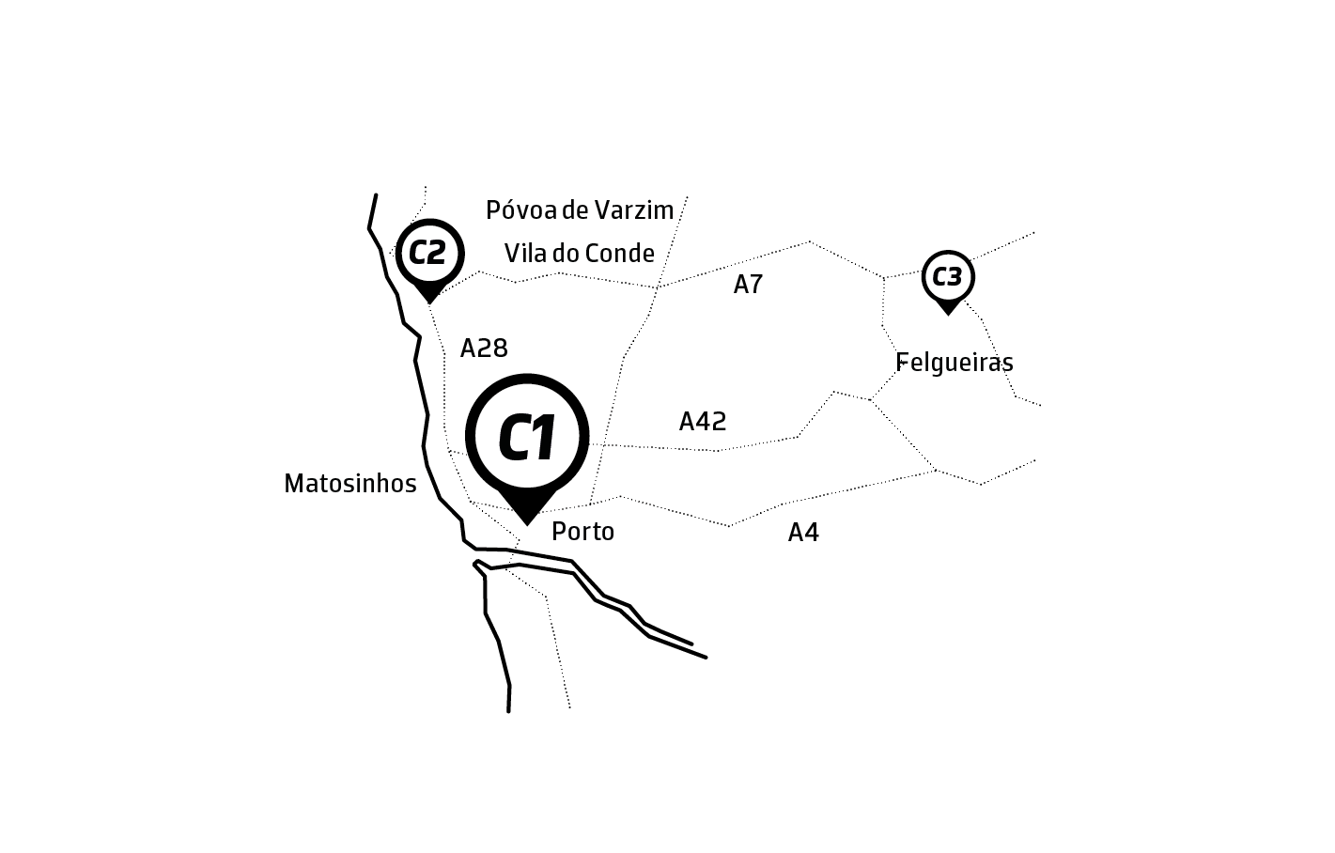
POLITÉCNICO DO PORTO CAMPUS
CAMPUS
Distribuídas por uma área extensa e geograficamente diferenciada, que vai do Litoral Norte ao interior da região, as oito Escolas do P.PORTO localizam-se em três Campi.
O Campus 1, do Porto, divide-se entre a Asprela, no extremo norte do concelho, e a Baixa do Porto.
Campus 2, localizado na linha fronteiriça da Póvoa de Varzim e Vila do Conde oferece infraestruturas modernas e inovadoras.
O Tâmega e Sousa acolhe o Campus 3, palco da perfeita sinergia entre a oferta formativa e o tecido empresarial da região, diverso e predominantemente industrial.
5
Cidades
3
Campi
8
Escolas

Slide 4
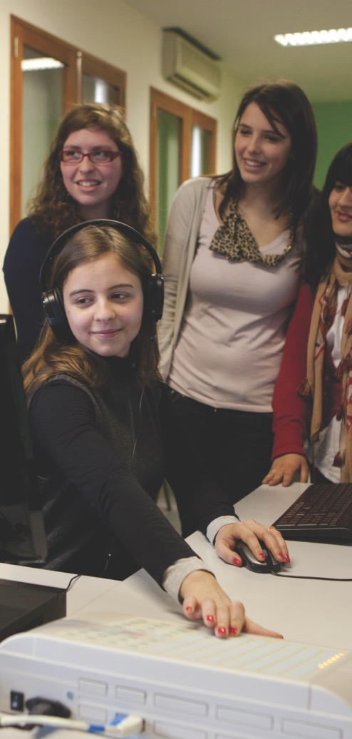
POLITÉCNICO DO PORTO ENSINO E FORMAÇÃO
ENSINO E FORMAÇÃO
O P.PORTO apresenta um leque de licenciaturas, mestrados e outros cursos de especialização em áreas que abrangem um vasto espectro do saber.
É uma oferta formativa exemplar, de vocação profissionalizante, orientada para a aquisição de competências fundamentais ao exercício profissional e articulado com as exigências da inovação e competitividade. A nossa identidade traduz-se na transversalidade da oferta formativa, nos estudantes que atraímos em primeira e segunda preferências, num corpo docente altamente qualificado, na nossa dimensão internacional.
Valorizamos a criação de ambientes formativos pragmáticos e tecnologicamente inovadores, promovendo um quotidiano desafiante e criativo.
3.010
Vagas
16.250 Candidaturas
99,7%
Preenchimento de
Vagas Iniciais

Slide 5

POLITÉCNICO DO PORTO ESCOLAS
ESCOLAS
O P.PORTO apresenta um portfólio formativo adequado às expectativas de cada um, às necessidades sociais, do mercado de trabalho e em sintonia com a evolução científica, tecnológica e cultural. Este leque abrange sete clusters, em oito Escolas, distribuídas por três campi.
Artes
Ciências Empresariais
Educação e Desporto
Engenharia e Tecnologia
Hotelaria e Turismo
Media Artes e Design
Saúde

Slide 6
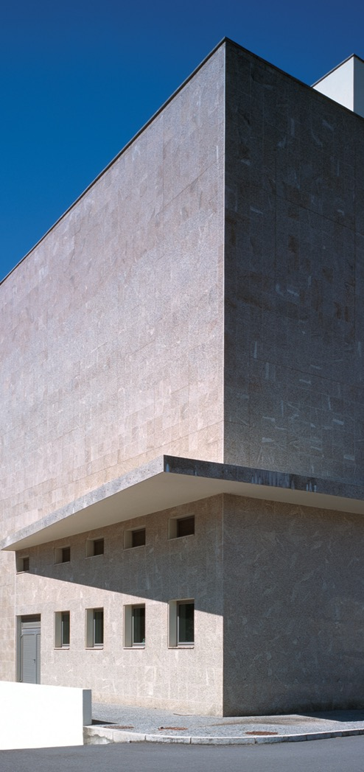
POLITÉCNICO DO PORTO INSTITUTO SUPERIOR DE ENGENHARIA DO PORTO
ISEP
O Instituto Superior de Engenharia do Porto é, desde 1852, uma marca de sucesso no ensino e inovação das engenharias. Ancorada num modelo educativo de saber aplicado, segue as boas práticas internacionais da certificação de qualidade europeia, privilegiando o desenvolvimento de projetos académicos junto de empresas e grupos de investigação.
Tradição e inovação na Escola de Engenharia com mais cursos certificados no espaço ibérico.
M RUA DR. BERNARDINO DE ALMEIDA, 431
4249-015 PORTO, PORTUGAL
T 228 340 500 F 228 321 159
E MAIL@ISEP.IPP.PT W ISEP.IPP.PT
6.461
Estudantes
437
Docentes

Slide 7
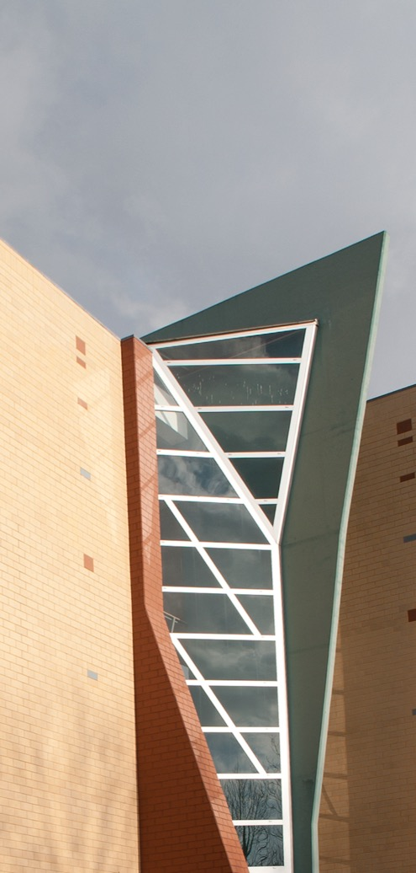
POLITÉCNICO DO PORTO INSTITUTO SUPERIOR DE CONTABILIDADE E ADMINISTRAÇÃO DO PORTO
ISCAP
O Instituto Superior de Contabilidade e Administração do Porto, com raízes desde 1886, está fortemente vocacionada para a criação de uma interface e pensamento estratégico entre a comunidade académica e o meio envolvente, é pioneira em simulação empresarial, um modelo dinâmico de atividades interdependentes muito próximo do contexto real da vida empresarial.
Formamos protagonistas em ideias e soluções multidisciplinares para o universo empresarial.
M RUA JAIME LOPES AMORIM, S/N
4465-004 SÃO MAMEDE DE INFESTA, PORTUGAL
T 229 050 000 F 229 025 899
E INSTITUTO@ISCAP.IPP.PT W ISCAP.IPP.PT
4.258
Estudantes
256
Docentes

Slide 8

POLITÉCNICO DO PORTO ESCOLA SUPERIOR DE EDUCAÇÃO
ESE
Herdeira de uma tradição de formação de educadores que remonta ao século XIX, a Escola Superior de Educação é hoje uma instituição de referência na investigação, na inovação e na formação de profissionais nas áreas da educação e da intervenção social, das línguas e do património, das artes plásticas, da música e do desporto.
Excelência na formação de professores, educadores, agentes sociais e culturais.
M RUA DR. ROBERTO FRIAS, 602
4200-465 PORTO, PORTUGAL
T 225 073 460 F 225 073 464
E ESE@ESE.IPP.PT W ESE.IPP.PT
1.883
Estudantes
161
Docentes

Slide 9
POLITÉCNICO DO PORTO ESCOLA SUPERIOR DE MÚSICA E ARTES DO ESPETÁCULO
ESMAE
Com uma oferta formativa artística de enorme reputação e fortemente alicerçada nas suas práticas, a Escola Superior de Música e Artes do Espetáculo mobiliza uma rede de parcerias com escalas local, nacional e internacional.
No centro do Porto, mas com presença internacional, fazemos formação superior, personalizada e de vanguarda, na área da música e do teatro.
M RUA DA ALEGRIA, 503
4000-045 PORTO, PORTUGAL
T 225 193 760
E ESMAE@ESMAE.IPP.PT W ESMAE.IPP.PT
709
Estudantes
126
Docentes

Slide 10

POLITÉCNICO DO PORTO ESCOLA SUPERIOR DE TECNOLOGIA E GESTÃO
ESTG
Única instituição de ensino superior público inserida na região do Vale do Sousa e Baixo Tâmega, a Escola Superior de Tecnologia e Gestão consolida-se, desde 1999, como um ecossistema empreendedor dedicado à iniciativa empresarial e motor de desenvolvimento regional.
Referência na articulação entre o Ensino Superior e o tecido empresarial, sempre orientada para a empregabilidade e as necessidades da região.
M RUA DO CURRAL, CASA DO CURRAL, MARGARIDE
4610-156 FELGUEIRAS, PORTUGAL
T 225 314 002 F 225 314 12O
E CORREIO@ESTG.IPP.PT W ESTG.IPP.PT
1.434
Estudantes
131
Docentes

Slide 11
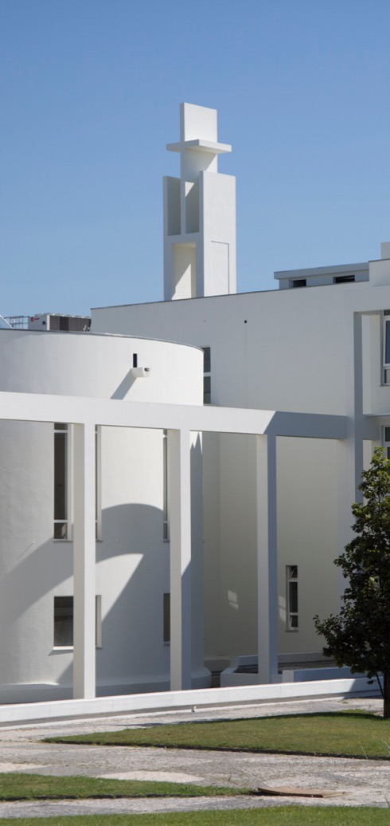
POLITÉCNICO DO PORTO ESCOLA SUPERIOR DE SAÚDE
ESS
A Escola Superior de Saúde é a maior escola portuguesa de ensino superior na área das tecnologias da saúde. Com 2.445 estudantes, 275 docentes, 12 licenciaturas, sete mestrados e um doutoramento em convénio com a Universidade de Vigo e a Universidade de Corunha, esta é a terceira maior Escola do P.PORTO.
Líder na formação de Tecnologias da Saúde
em Portugal.
M RUA DR. ANTÓNIO BERNARDINO DE ALMEIDA, 400
4200-072 PORTO, PORTUGAL
T 222 061 000 F 222 061 001
E GERAL@ESS.IPP.PT W ESS.IPP.PT
2.415
Estudantes
298
Docentes

Slide 12
POLITÉCNICO DO PORTO ESCOLA SUPERIOR DE HOTELARIA E TURISMO
ESHT
A Escola Superior de Hotelaria e Turismo afirma-se como referência a nível nacional e internacional, um centro único e de excelência no ensino e investigação, posicionando-se no top of mind do mercado e procurando ser a primeira opção dos estudantes nos diversos níveis de estudo.
Respondemos às exigências atuais de um setor em forte crescimento, com uma oferta “5 estrelas”.
M RUA D. SANCHO I, 981
4480-876 VILA DO CONDE, PORTUGAL
T 252 291 700 F 252 291 714
E GERAL@ESHT.IPP.PT W ESHT.IPP.PT
664
Estudantes
47
Docentes

Slide 13

POLITÉCNICO DO PORTO ESCOLA SUPERIOR DE MEDIA ARTES E DESIGN
ESMAD
A Escola Superior de Media Artes e Design assume-se como uma referência nos panoramas nacional e internacional. O ensino aqui ministrado encontra-se alicerçado numa das mais amplas, diferenciadas e premiadas ofertas formativas do país nas vertentes do Design, Cinema, Fotografia, Multimédia e Web.
Formação reconhecida na área do audiovisual, multimédia e design com elevados índices
de empregabilidade.
M RUA D. SANCHO I, 981
4480-876 VILA DO CONDE, PORTUGAL
T 252 291 700 F 252 291 714
E GERAL@ESHT.IPP.PT W ESHT.IPP.PT
498
Estudantes
61
Docentes

Slide 14
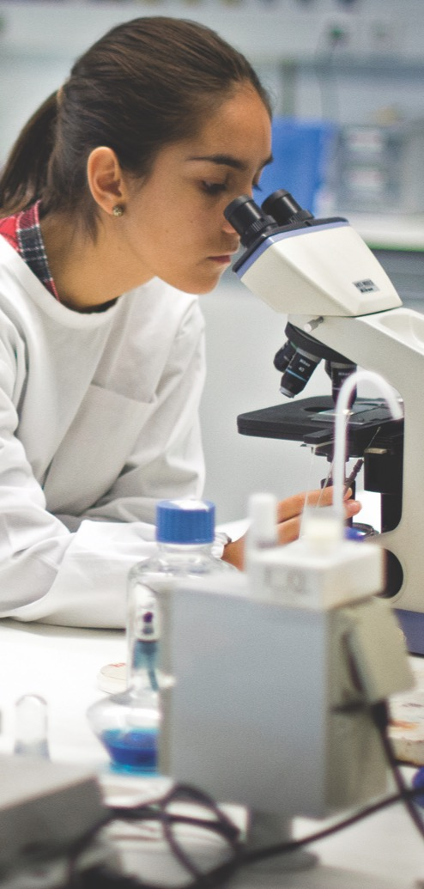
POLITÉCNICO DO PORTO INVESTIGAÇÃO E INOVAÇÃO
INVESTIGAÇÃO E INOVAÇÃO
São 24 centros distribuídos pelas oito Escolas, que participam em inúmeros projetos de I&D nacionais e internacionais, obtendo um assinalável reconhecimento pela sua produção científica, manifesto, por exemplo, nos indicadores qualitativos das publicações congéneres.
Possuímos ainda várias unidades de I&D autónomas, reconhecidas pela FCT e grupos de referência pertencentes a Laboratórios Associados e a outras unidades de investigação.
Promovemos o desenvolvimento de um ecossistema que facilite a iniciativa empresarial
e o pensamento inovador.
24
Centros de Investigação
692
Investigadores Professores Doutorados
551
Publicações na ISI

Slide 15
POLITÉCNICO DO PORTO INTERNACIONAL
INTERNACIONAL
A cooperação internacional tem sido uma prioridade para a missão da Instituição. Os nossos licenciados estão preparados para trabalhar em contextos multiculturais, com flexibilidade de adaptação à mudança e inovação típica do século XXI. Os programas de mobilidade permitem a estudantes, investigadores, docentes e não docentes a experiência única de pensar, estudar, investigar e trabalhar globalmente. Os programas de cooperação internacional com mais de 700 instituições distribuídas nos cinco continentes fazem do P.PORTO uma comunidade fervilhante, incoming e outgoing.
183
Docentes In
114
Docentes Out
632
Estudantes In
351
Estudantes Out

Slide 16
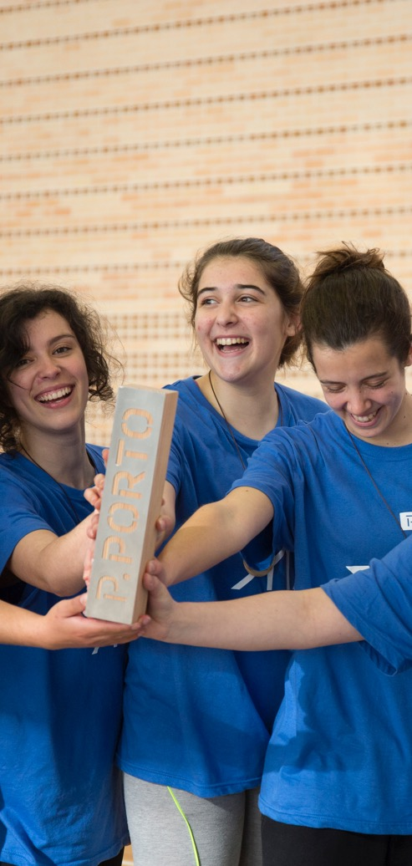
POLITÉCNICO DO PORTO SERVIÇOS DE ACÇÃO SOCIAL
SERVIÇOS DE ACÇÃO SOCIAL
Os Serviços de Acção Social do P.PORTO concretizam uma política de proximidade que promove o sucesso de cada estudante, desenvolvendo atividades e programas que contribuem para a sua realização pessoal, cultural, científica, académica e profissional.
ALIMENTAÇÃO
Os SAS garantem o acesso equitativo à alimentação através das suas unidades alimentares distribuídas pelos seus três campus.
ALOJAMENTO
Uma forma de estar e ser. Em cada residência, cada estudante encontra o seu espaço de conforto e bem-estar. Os SAS dispõem de residências de estudantes localizadas no concelho do Porto Vila do Conde.

Slide 17
POLITÉCNICO DO PORTO SERVIÇOS DE ACÇÃO SOCIAL
BOLSAS DE ESTUDO E AUXÍLIOS DE EMERGÊNCIA
Os SAS defendem uma política de ação social direta através da atribuição de bolsas de estudo e auxílios de emergência. A atribuição de bolsas de estudo no ensino superior tem como desígnio máximo apoiar o cumprimento de um dos princípios mais nobres da nossa sociedade - a equidade.
CULTURA
Os SAS promovem diversas iniciativas de caráter cultural destinada ao universo académico.
DESPORTO
O desporto é um forte fator de integração e coesão social, dando significado a uma cidadania integral e consciente.

Slide 18
POLITÉCNICO DO PORTO SERVIÇOS DE ACÇÃO SOCIAL
LAZER
Os SAS promovem o espírito de comunidade, partilha, interajuda e solidariedade, num compromisso com o próximo.
ORÇAMENTO PARTICIPATIVO - opAS
O Orçamento Participativo da Ação Social permite que qualquer estudante do P.PORTO intervenha responsavelmente nas atividades a desenvolver.
5.405
Bolseiros
319
Camas
269.188
Refeições
9.038.730€
Valor de Financiamento

Slide 19
POLITÉCNICO DO PORTO APOIO AO ESTUDANTE
APOIO AO ESTUDANTE
GABINETE DE INTEGRAÇÃO ACADÉMICA E PROFISSIONAL
Este gabinete procura facilitar a integração académica dos estudantes e promover o sucesso académico através do seu desenvolvimento pessoal e enriquecimento extracurricular.
São áreas de intervenção do gabinete a Integração Académica, Saúde e Bem-Estar, Desenvolvimento de Competências, Empregabilidade e Gestão da Carreira.
GABINETE DE ORGANIZAÇÃO ACADÉMICA
Este serviço visa apoiar o estudante nos processos concursais de admissão, matrículas e inscrições nos cursos, elaborando documentos de apoio e coadjuvando os processos de candidatura e ingresso ao ensino superior.

Slide 20
POLITÉCNICO DO PORTO APOIO AO ESTUDANTE
PORTAL DE EMPREGO
O Portal é uma ferramenta online construída em exclusivo para a comunidade académica do P.PORTO com o objetivo de facilitar o contacto entre candidatos e as entidades empregadoras.
Aqui é possível aceder a informações, ofertas e recursos relevantes na área de empregabilidade, entre outras vantagens.
GABINETE DE COOPERAÇÃO E RELAÇÕES INTERNACIONAIS
A estrutura de apoio à internacionalização inclui o Gabinete de Cooperação e Relações Internacionais (GCRI) que funciona nos Serviços da Presidência.

Slide 21
POLITÉCNICO DO PORTO APOIO AO ESTUDANTE
PROVEDOR DO ESTUDANTE
A figura do Provedor tem como missão principal defender e promover os direitos e os interesses legítimos dos estudantes através de uma atuação independente, imparcial e confidencial.
ASSOCIAÇÃO DE ESTUDANTES
O associativismo estudantil é um canal permanentemente aberto à comunicação, partilha e trabalho, conceitos vitais à missão do P.PORTO.
84,5%
Estudantes Empregados ou
a Estudar após Licenciatura
77,2%
Estudantes que Trabalham
na sua Área de Formação
1.322
Número de Utilizadores dos
Diferentes Serviços do GIAP

Slide 22

POLITÉCNICO DO PORTO
PRESIDÊNCIA
M RUA DR. ROBERTO FRIAS, 712
4200-465 PORTO, PORTUGAL
T 225 571 000 F 225 020 772
E IPP@IPP.PT W IPP.PT

